Slide 1


Разработка веб-приложения для клуба
"EdTech Startup Club"
РГПУ им. А. И. Герцена
Выполнила:
студентка 4 курса
09.03.01 Информатика и вычислительная техника,
Технологии разработки программного обеспечения
Таринская Татьяна Геннадьевна
Руководитель:
к.физ.-мат.н., доцент Власов Дмитрий Викторович

Slide 2
Содержание
01.
Актуальность
02.
Объект и предмет исследования
03.
Предмет исследования
04.
Цели и задачи

Slide 3
Актуальность
Актуальность работы заключается в необходимости создания централизованной платформы для
взаимодействия участников клуба, которая позволит обеспечить более эффективный обмен
информацией, ресурсами и идеями. На текущий момент, отсутствие такой платформы затрудняет
процесс сотрудничества и развития стартап-проектов в сфере образовательных технологий.
Платформа способствует формированию единого академического содружества, где участники могут обмениваться опытом, поддерживать друг друга и создавать благоприятную атмосферу для развития
образовательных технологий.
Более того, в свете федерального проекта «Платформа университетского технологического предпринимательства», актуальность создания веб-приложения для EdTech Startup Club приобретает
дополнительный вес. Этот проект направлен на поддержку предпринимательского потенциала
молодёжи и ставит своей целью формирование нового поколения технологических
предпринимателей.

Slide 4
Объект и предмет исследования
Объект исследования
Процесс взаимодействия между участниками EdTech Startup Club.
Предмет исследования
Веб-приложение как инструмент для улучшения этого взаимодействия.

Slide 5
Цель
Разработка веб-приложения для
EdTech Startup Club, способствующего улучшению коммуникации
и взаимодействия между участниками
клуба.

Slide 6
Задачи
Провести анализ основных
концепций и методологий
веб-разработки
выделить основные этапы веб-разработки
проанализировать существующие аналогичные решения
составить карту пользовательских историй

Slide 7
Задачи
создать интерактивный прототип в качестве пользовательских сценариев
выбрать подходящий технологический стек и инструменты разработки
разработать прототип и дизайн веб-приложения, проектировать базу данных
описать процесс развертывания веб-приложения на сервере

Slide 8
Инструменты и технологии

Slide 9

Инструменты
GIT
INTELLIJ IDEA
VSCODE
DOCKER

Slide 10
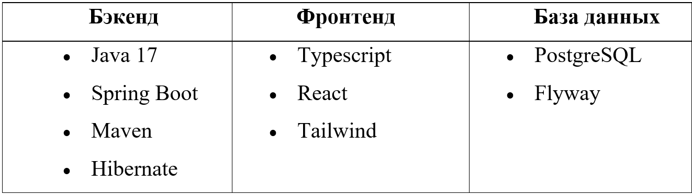
Технологии

Slide 11
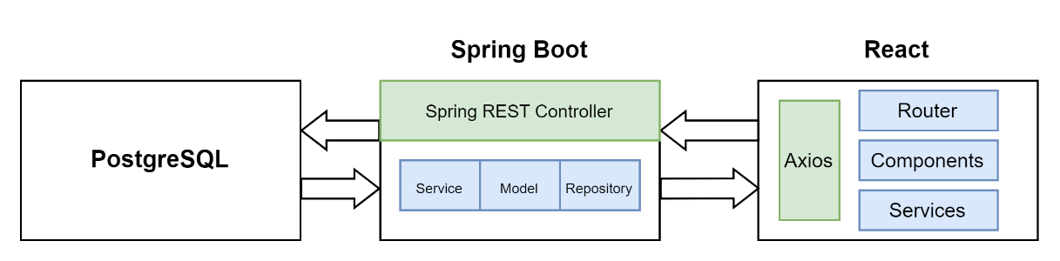
Технологии

Slide 12
Результаты

Slide 13

Главная страница веб-приложения
Содержит логотип, учитывает цвета вуза

Slide 14
Демонстрация работы веб-приложения

Slide 15
Спасибо за внимание !

